Slide 1
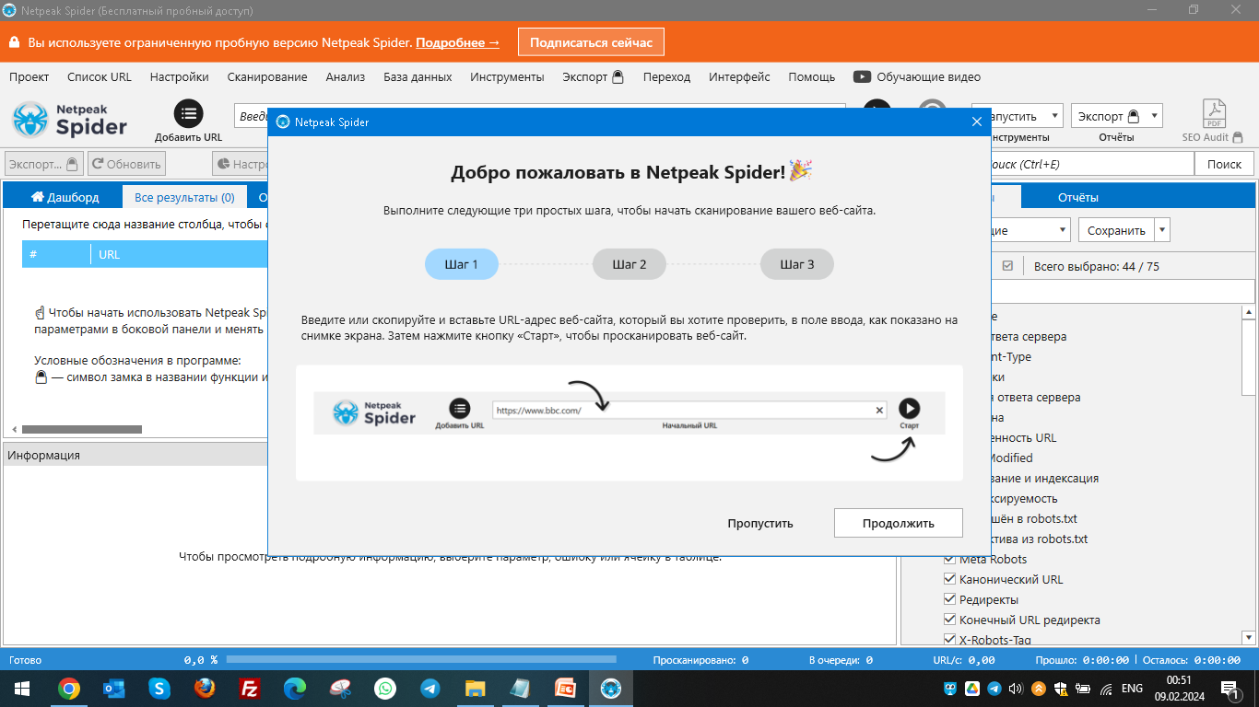

Пірков Олександр WEB31 Встановити програму для сканування сайту: Netpeak Spider або Screaming Frog.

Slide 2
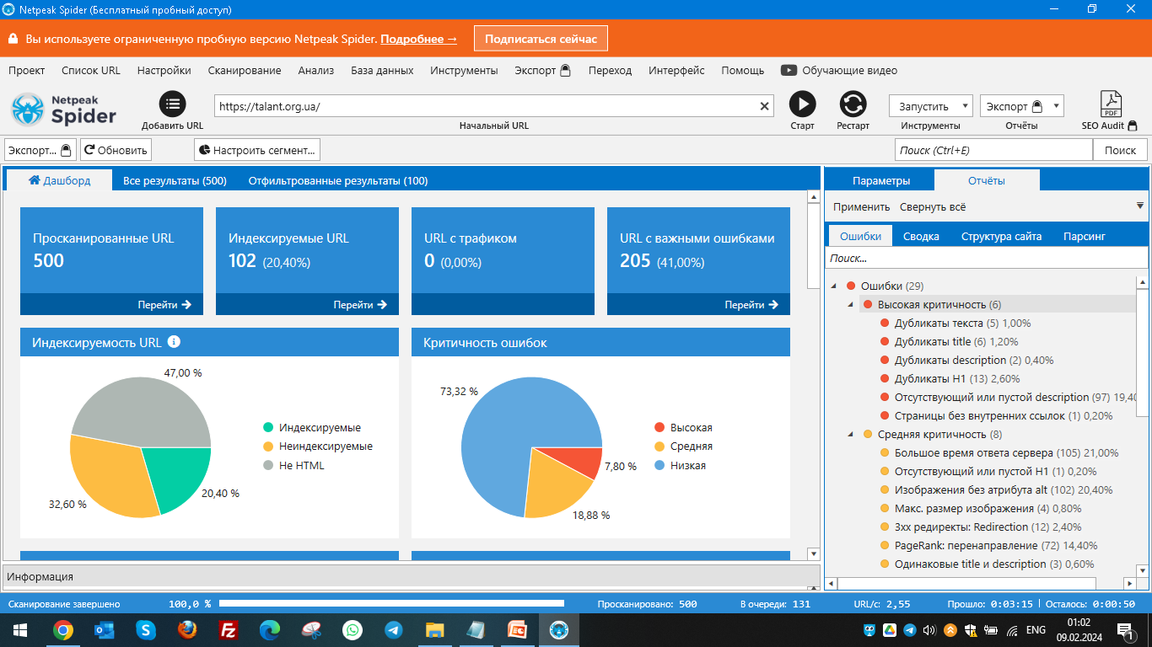
Пірков Олександр WEB31 2. Зробити скан вашого сайту.

Slide 3
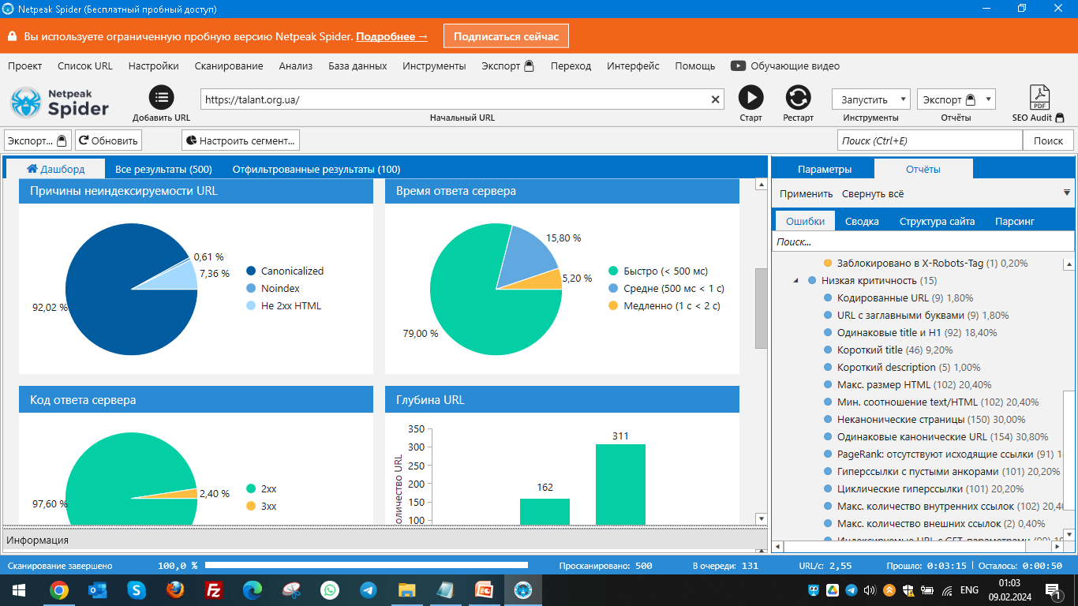
Пірков Олександр WEB31 3. Зробити чек-ліст з SEO-аудиту (для майбутніх робіт з сайтом).

Slide 4
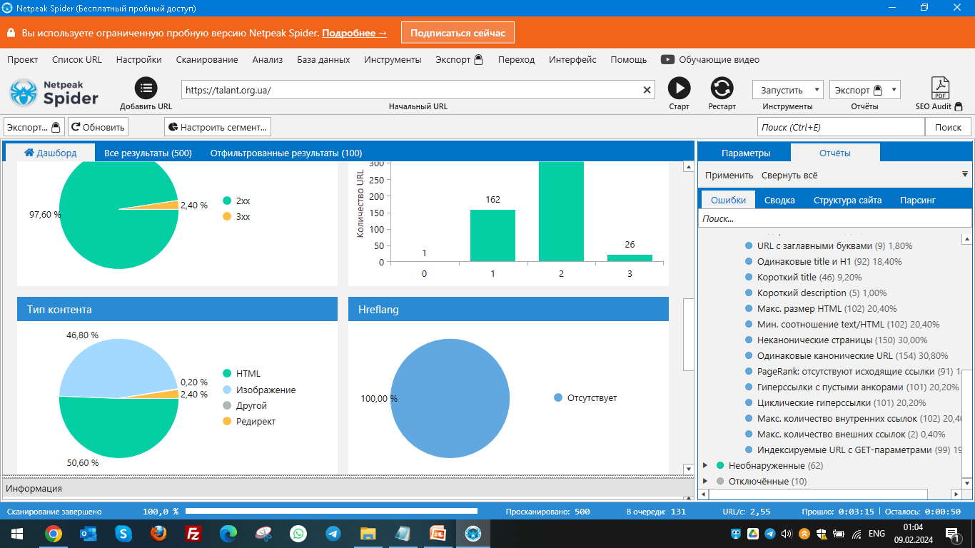
Пірков Олександр WEB31 2. Зробити скан вашого сайту.

Slide 5
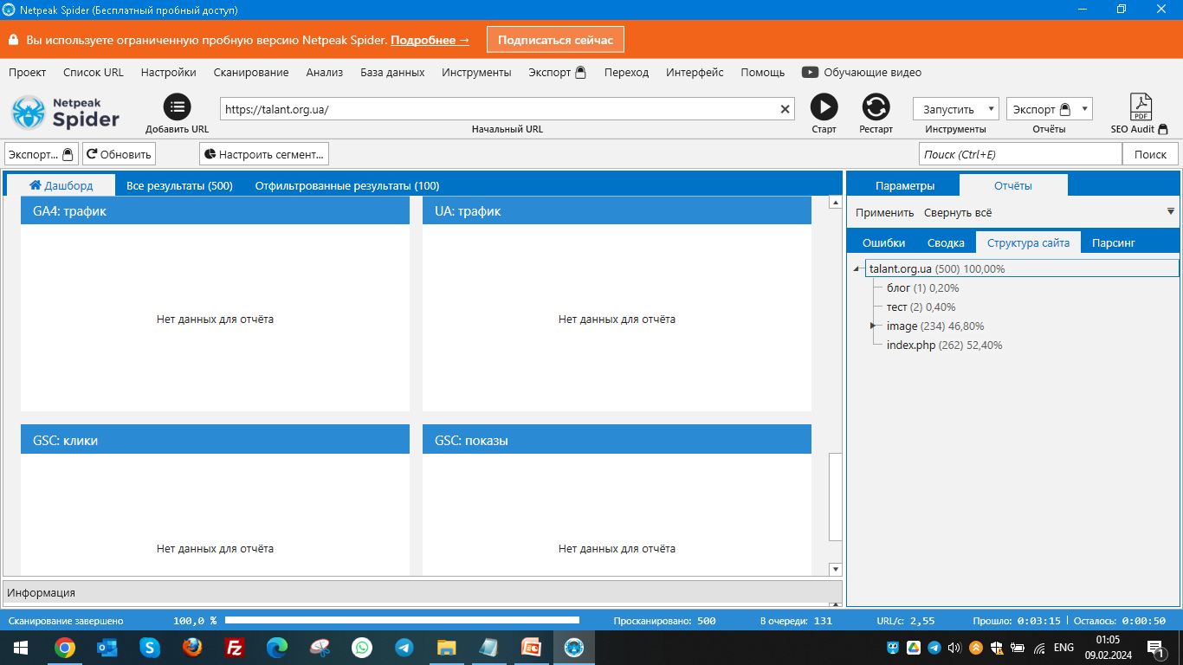
Пірков Олександр WEB31 2. Зробити скан вашого сайту.

Slide 6
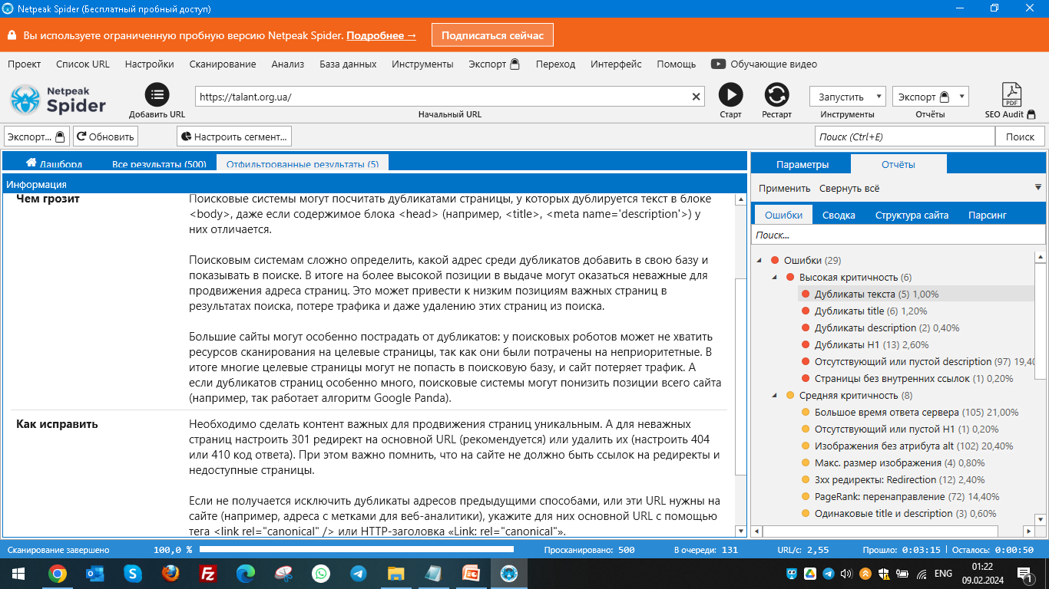
Пірков Олександр WEB31 3. Зробити чек-ліст з SEO-аудиту (для майбутніх робіт з сайтом).

Slide 7
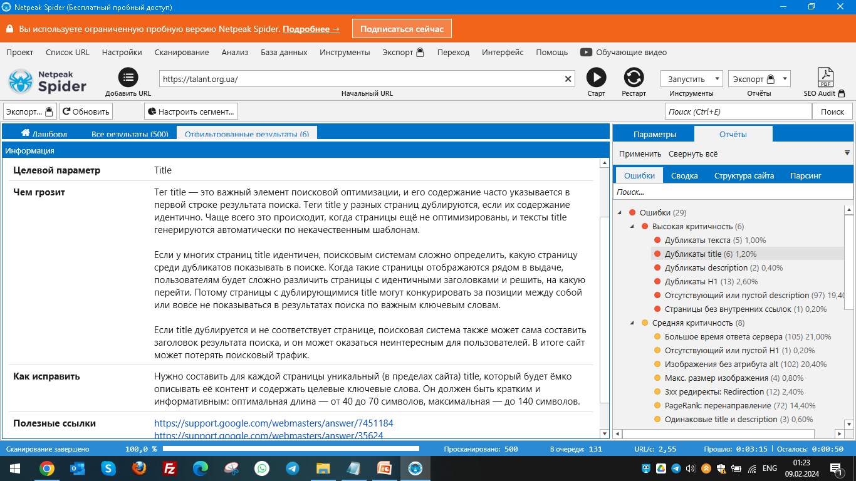
Пірков Олександр WEB31 3. Зробити чек-ліст з SEO-аудиту (для майбутніх робіт з сайтом).

Slide 8
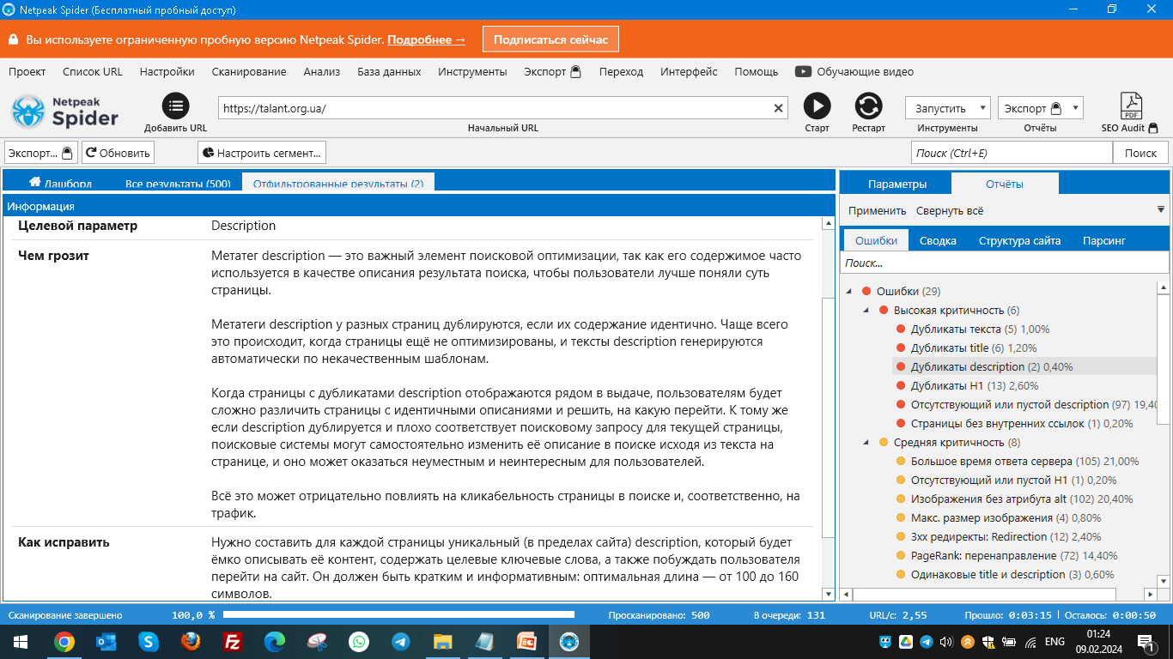
Пірков Олександр WEB31 3. Зробити чек-ліст з SEO-аудиту (для майбутніх робіт з сайтом).

Slide 9
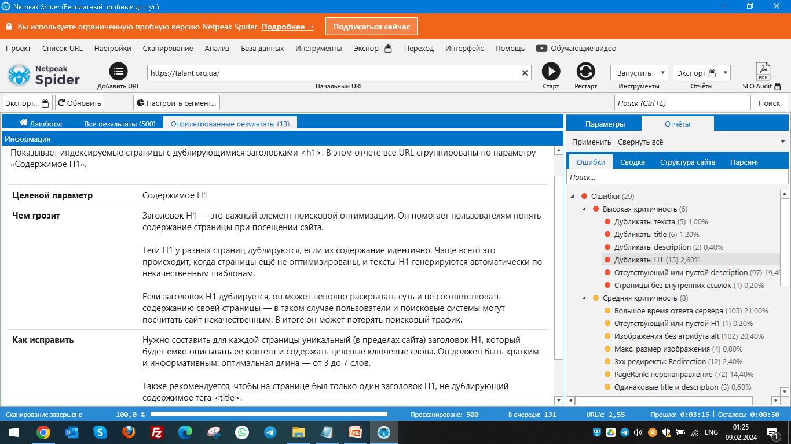
Пірков Олександр WEB31 3. Зробити чек-ліст з SEO-аудиту (для майбутніх робіт з сайтом).

Slide 10
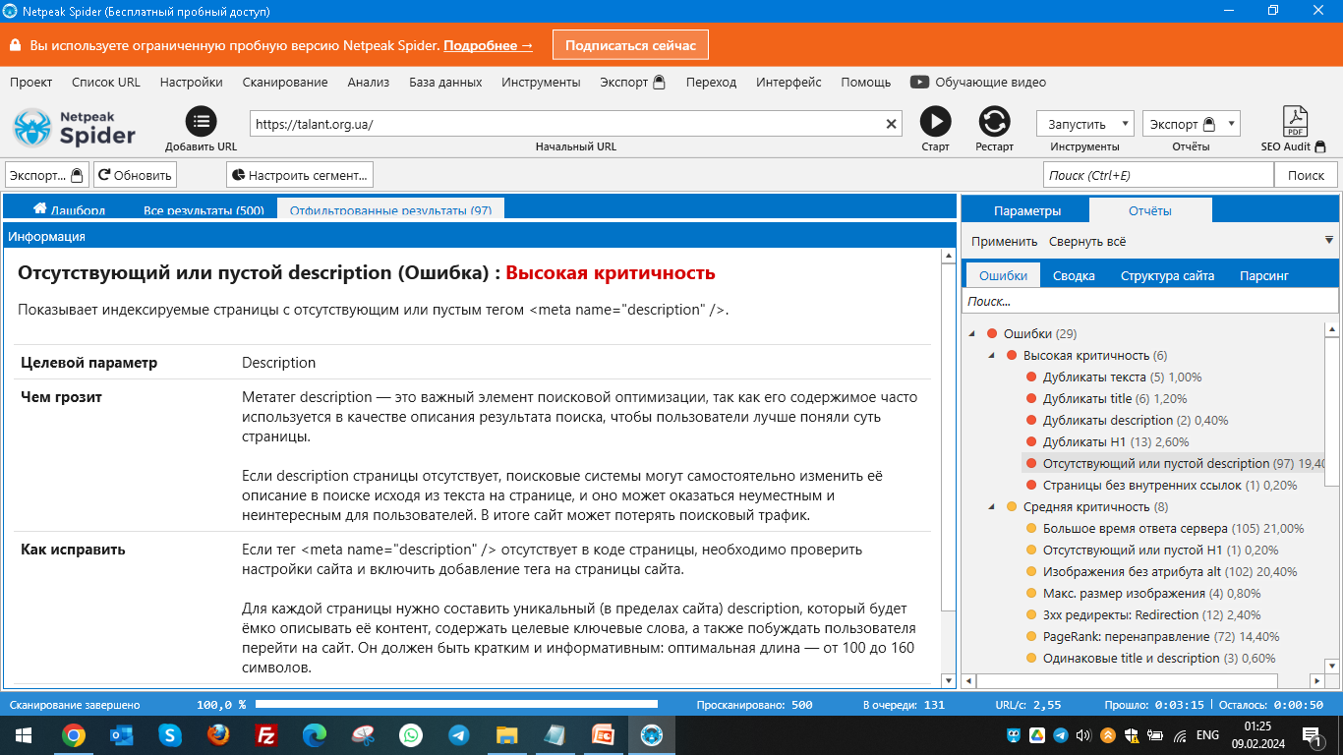
Пірков Олександр WEB31 3. Зробити чек-ліст з SEO-аудиту (для майбутніх робіт з сайтом).

Slide 11
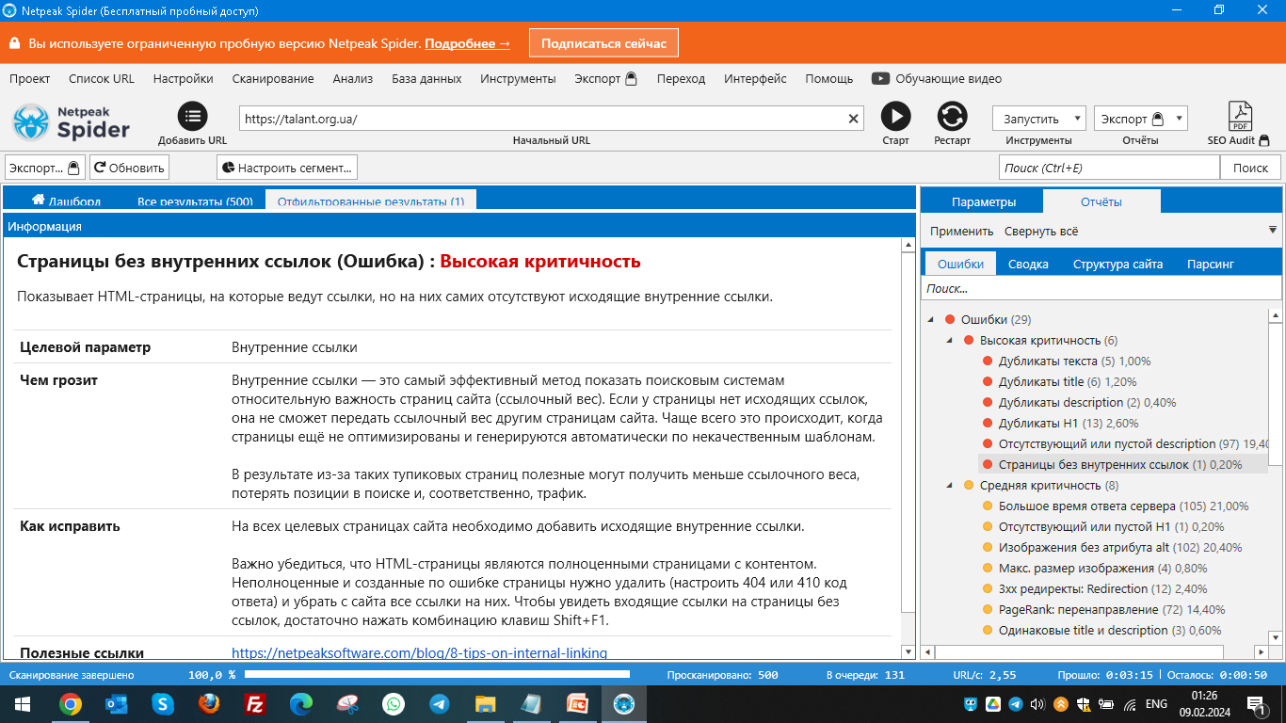
Пірков Олександр WEB31 3. Зробити чек-ліст з SEO-аудиту (для майбутніх робіт з сайтом).

Slide 12
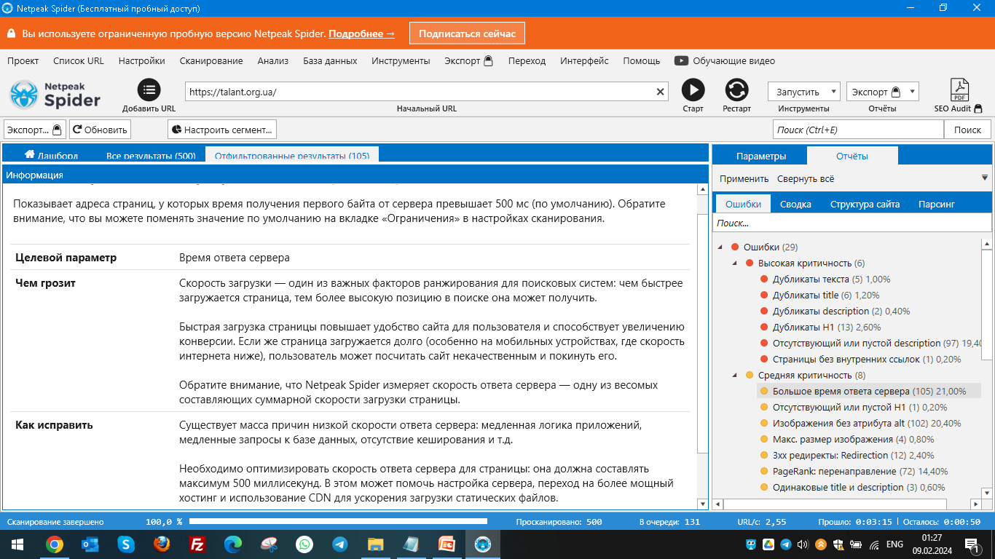
Пірков Олександр WEB31 3. Зробити чек-ліст з SEO-аудиту (для майбутніх робіт з сайтом).

Slide 13
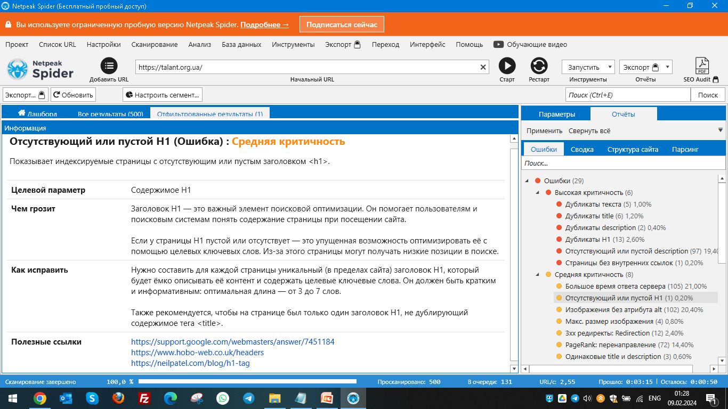
Пірков Олександр WEB31 3. Зробити чек-ліст з SEO-аудиту (для майбутніх робіт з сайтом).

Slide 14
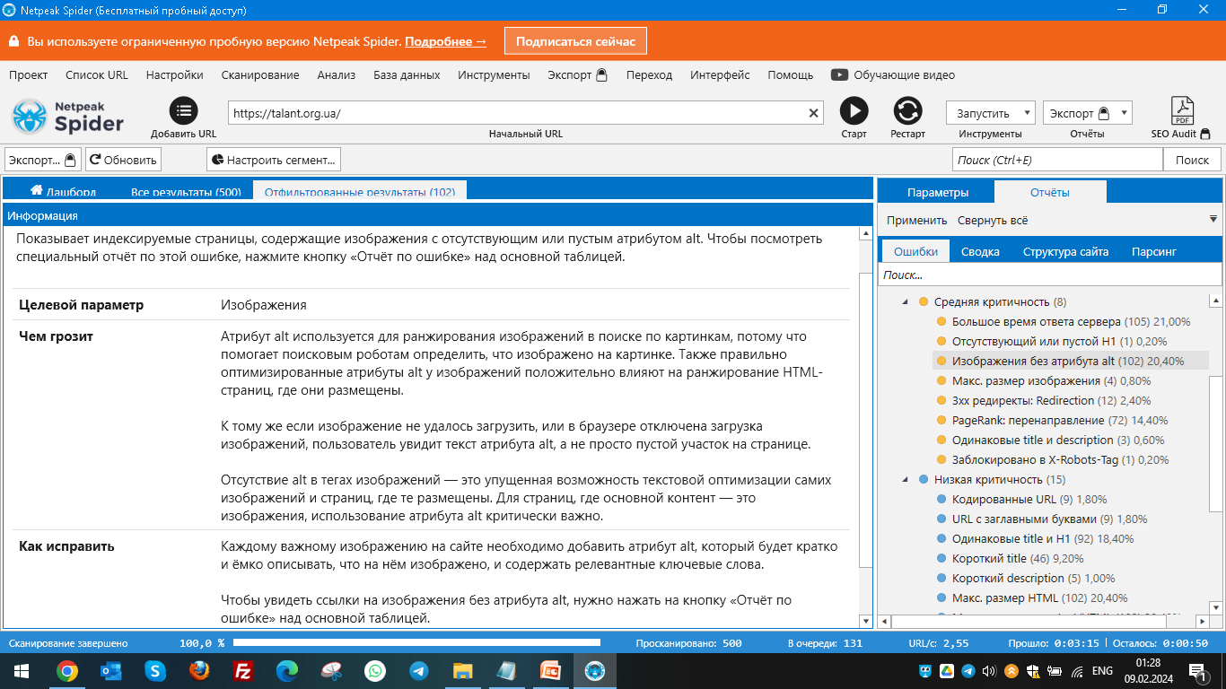
Пірков Олександр WEB31 3. Зробити чек-ліст з SEO-аудиту (для майбутніх робіт з сайтом).

Slide 15
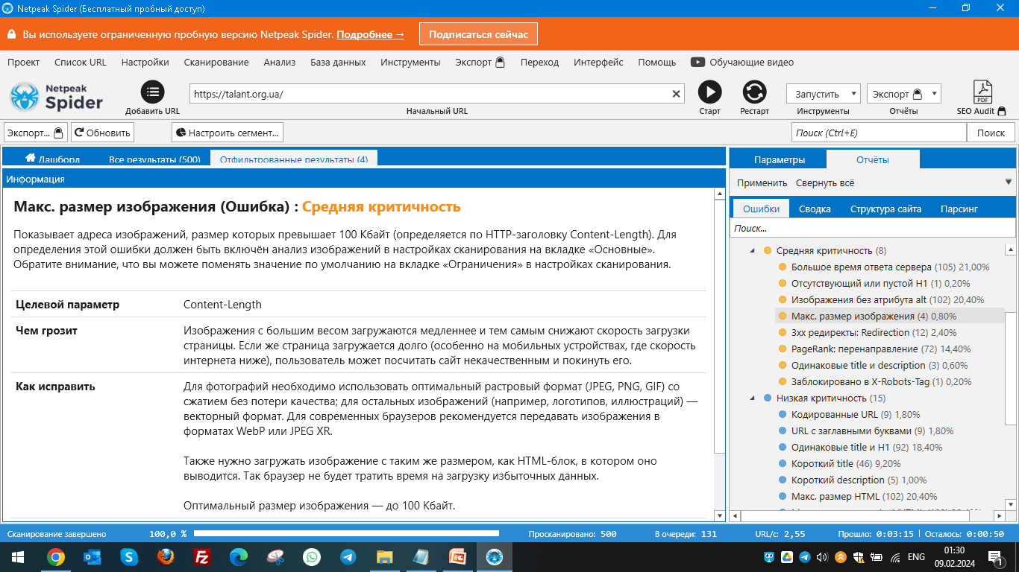
Пірков Олександр WEB31 3. Зробити чек-ліст з SEO-аудиту (для майбутніх робіт з сайтом).

Slide 16
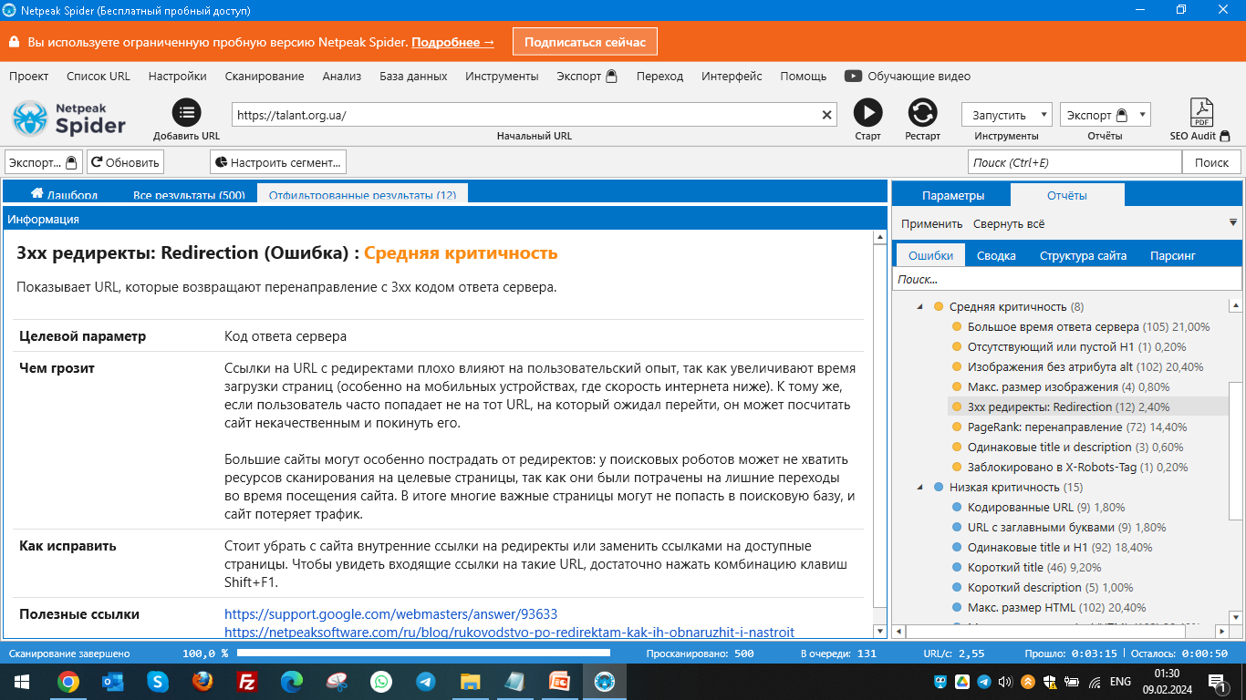
Пірков Олександр WEB31 3. Зробити чек-ліст з SEO-аудиту (для майбутніх робіт з сайтом).

Slide 17
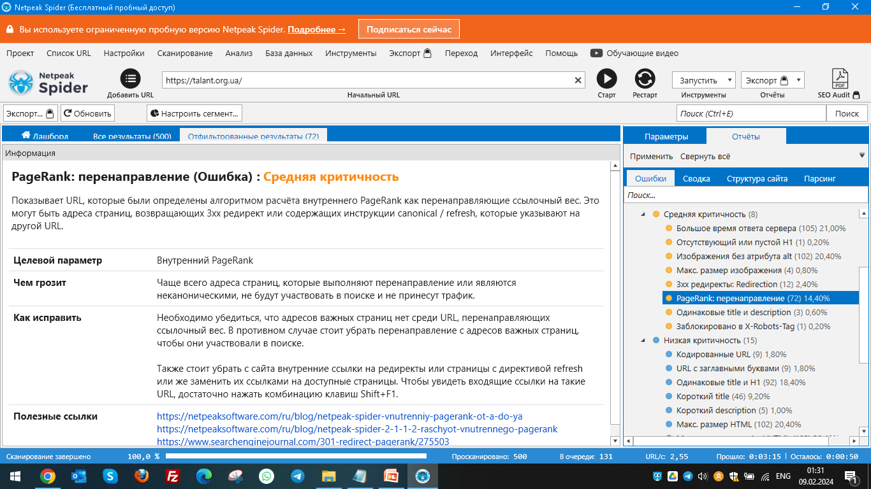
Пірков Олександр WEB31 3. Зробити чек-ліст з SEO-аудиту (для майбутніх робіт з сайтом).

Slide 18
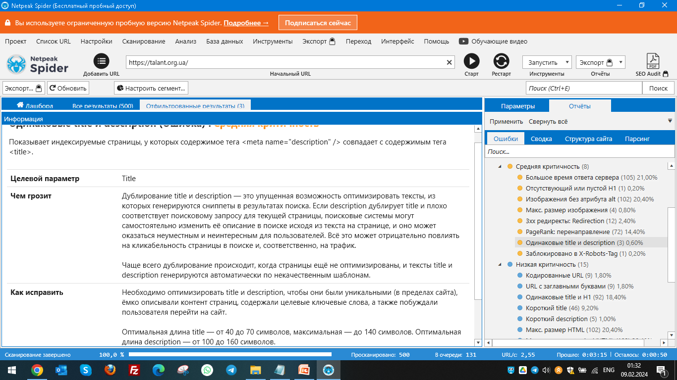
Пірков Олександр WEB31 3. Зробити чек-ліст з SEO-аудиту (для майбутніх робіт з сайтом).

Slide 19
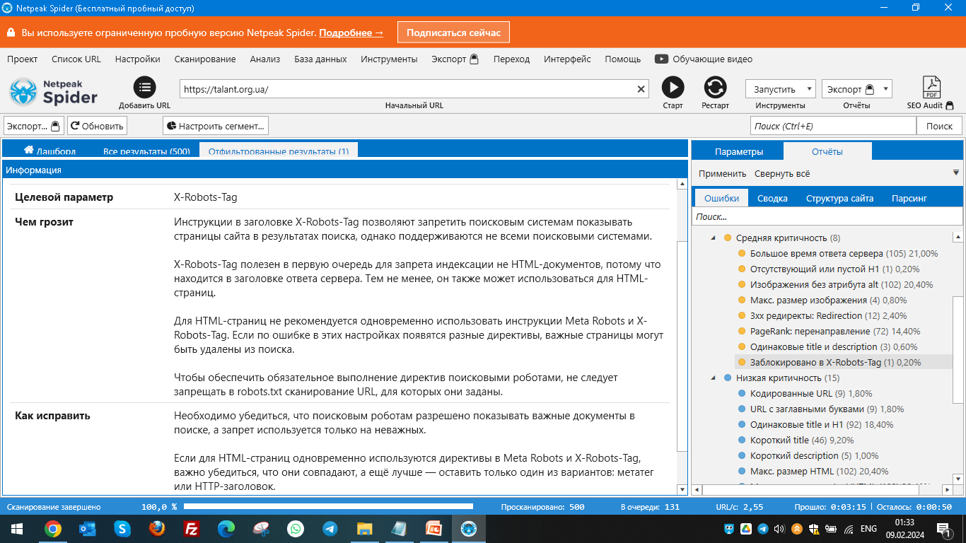
Пірков Олександр WEB31 3. Зробити чек-ліст з SEO-аудиту (для майбутніх робіт з сайтом).

